Slide 1
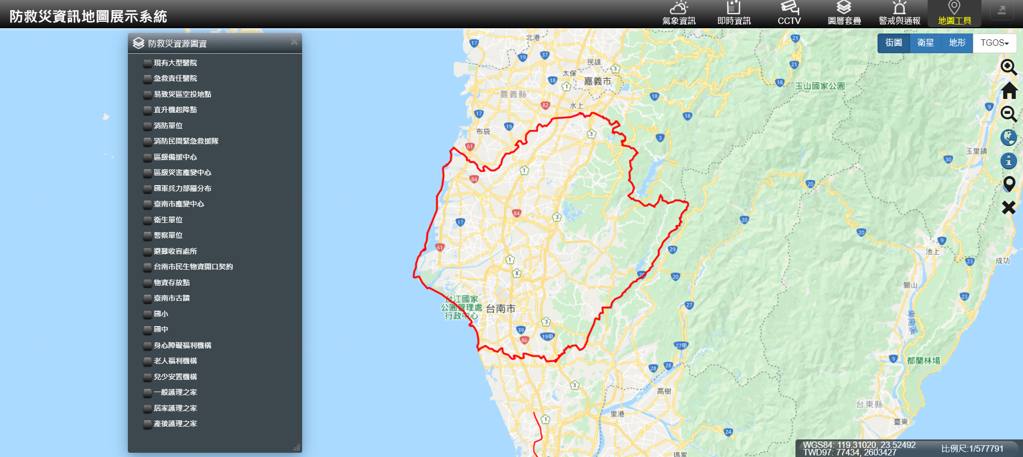

防空疏散避難設施
增加防空設施避難設施圖層

Slide 2
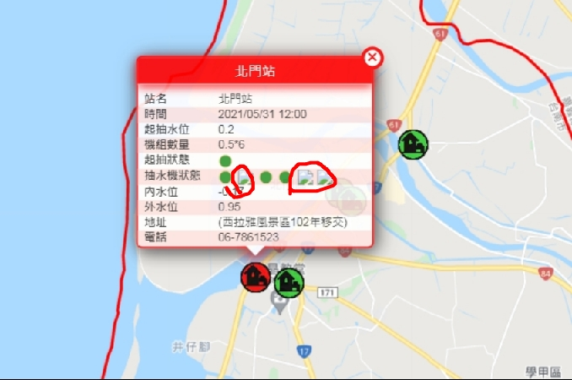
運轉狀態如果是紅色的會有圖示出不來

